Slide 1

INGENIERIA EN SISTEMAS COMPUTACIONALES
MATERIA:
Programación Web
TEMA:
HTML 5
ALUMNO:
José Luis Silva Martínez
Fecha: 06/02/15

Slide 2
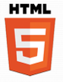
HTML
¿Qué es Html?
HTML
Lenguaje de marcado de páginas Web, define la estructura del contenido de una página Web
En WebApps define la interfaz de la aplicación con el usuario.
HTML fue propuesta para crear la estructura básica de páginas web, organizar su contenido y compartir información.
HTML5
es un nuevo concepto para la construcción de sitios web y aplicaciones en una era que combina dispositivos móviles, computación en la nube y trabajos en red.

Slide 3
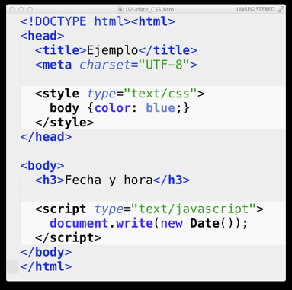
Estructura de una página Web
HTML
Lenguaje de marcado
CSS
Estilo la visualización
JavaScript
Lenguaje de programación

Slide 4
Estructura de HTML
<!DOCTYPE html>
<html lang="es">
<head>
</head>
<body>
</body>
</html>

Slide 5
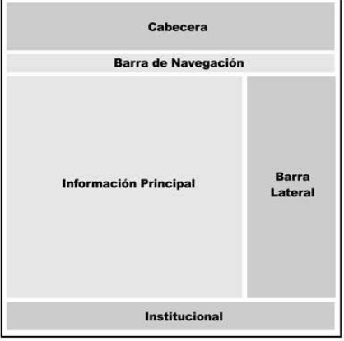
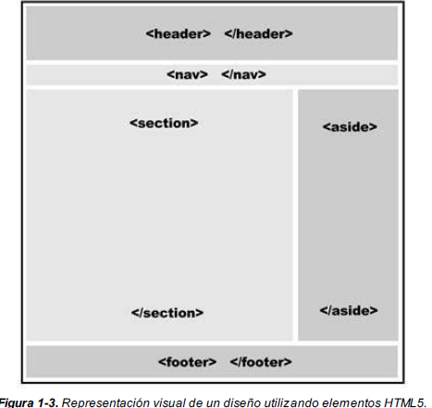
Estructura de HTML

Slide 6
Etiquetas de HTML
ETIQUETAS:
<!DOCTYPE>
Esta línea debe ser la primera línea del archivo, sin espacios o líneas que la precedan.
<html>
La estructura tipo árbol de este lenguaje tiene su raíz en el elemento <html>. Este elemento envolverá al resto del código.
<head>
El elemento <head> va primero, por supuesto, y al igual que el resto de los elementos estructurales tiene una etiqueta de apertura y una de cierre.
<body>
El cuerpo representa la parte visible de todo documento y es especificado entre etiquetas <body>.

Slide 7
Sintaxis
El pilar central de todo HTML es la etiqueta (técnicamente se refiere como un elemento). Una etiqueta (tag en inglés) es el identificador del HTML; dice "haz esto".
Pero las etiquetas se hacen más potentes con modificaciones, y esa modificación empieza con un atributo (también conocido como un argumento).

Slide 8
ATRIBUTOS
Los atributos modifican las acciones de las tarjetas.
<HTML> nunca lleva atributos, mientras que <body> puede llevarlos o no (por ejemplo, <body BGCOLOR...>).
Ten en cuenta que los atributos siempre van en la etiqueta de apertura. nunca en la de cierre. Es absurdo poner algo del estilo de </body BGCOLOR...>.
VALORES
Definen el atributo al que se lo hemos aplicado.
El valor puede ser una palabra (por ejemplo <P ALIGN="center">...</P>) o un número de pixels o porcentaje (como en <TABLE WIDTH="40%" HEIGHT="500">...</TABLE>).
A veces un número no define un número de pixels concreto, por ejemplo, al cambiar el tamaño de las fuentes (<FONT SIZE="5">...</FONT>) el número es simplemente orientativo, no tiene ninguna relación con el tamaño final.

Slide 9
<title> Define el título del documento, el cual se muestra en la barra de título del navegador o en las pestañas de página.
<link> Usada para enlazar JavaScript y CSS externos con el documento HTML actual.
<meta> Define los metadatos que no pueden ser definidos usando otro elemento HTML.
OTRAS ETIQUETAS IMPORTANTES
<header>
<nav>
<section>
<aside>
<footer>
<article>

Slide 10
CSS
¿Qué es CSS?
CSS es un lenguaje que trabaja junto con HTML para proveer estilos visuales a los elementos del documento, como tamaño, color, fondo, bordes, etc
Define el estilo visual de un una página o aplicación Web (HTML)
Diseñadores y desarrolladores a menudo deben aplicar sus propios estilos para
obtener la organización y el efecto visual que realmente desean.
Estilos en línea
Una de las técnicas más simples para incorporar estilos CSS a un documento HTML es la de asignar los estilos dentro de
las etiquetas por medio del atributo style.
..<body>
<p style=”font-size: 20px”>Mi texto</p>
</body>…

Slide 11
CSS
Estilos en línea
Una de las técnicas más simples para incorporar estilos CSS a un documento HTML es la de asignar los estilos dentro de las etiquetas por medio del atributo style.
..<body>
<p style=”font-size: 20px”>Mi texto</p>
</body>…
Estilos embebidos
<title>Este texto es el título del documento</title>
<style>
p { font-size: 20px }
</style>
</head>
Archivos externos
<link rel=”stylesheet” href=”misestilos.css”>

Slide 12
Bibliografía
http://librosweb.es/css/

